Slide 1

ФГОС по ТОП -50 как условие обновления содержания и организации обучения по программам среднего профессионального образования
Методист: Смирнова Е.Н.

Slide 2
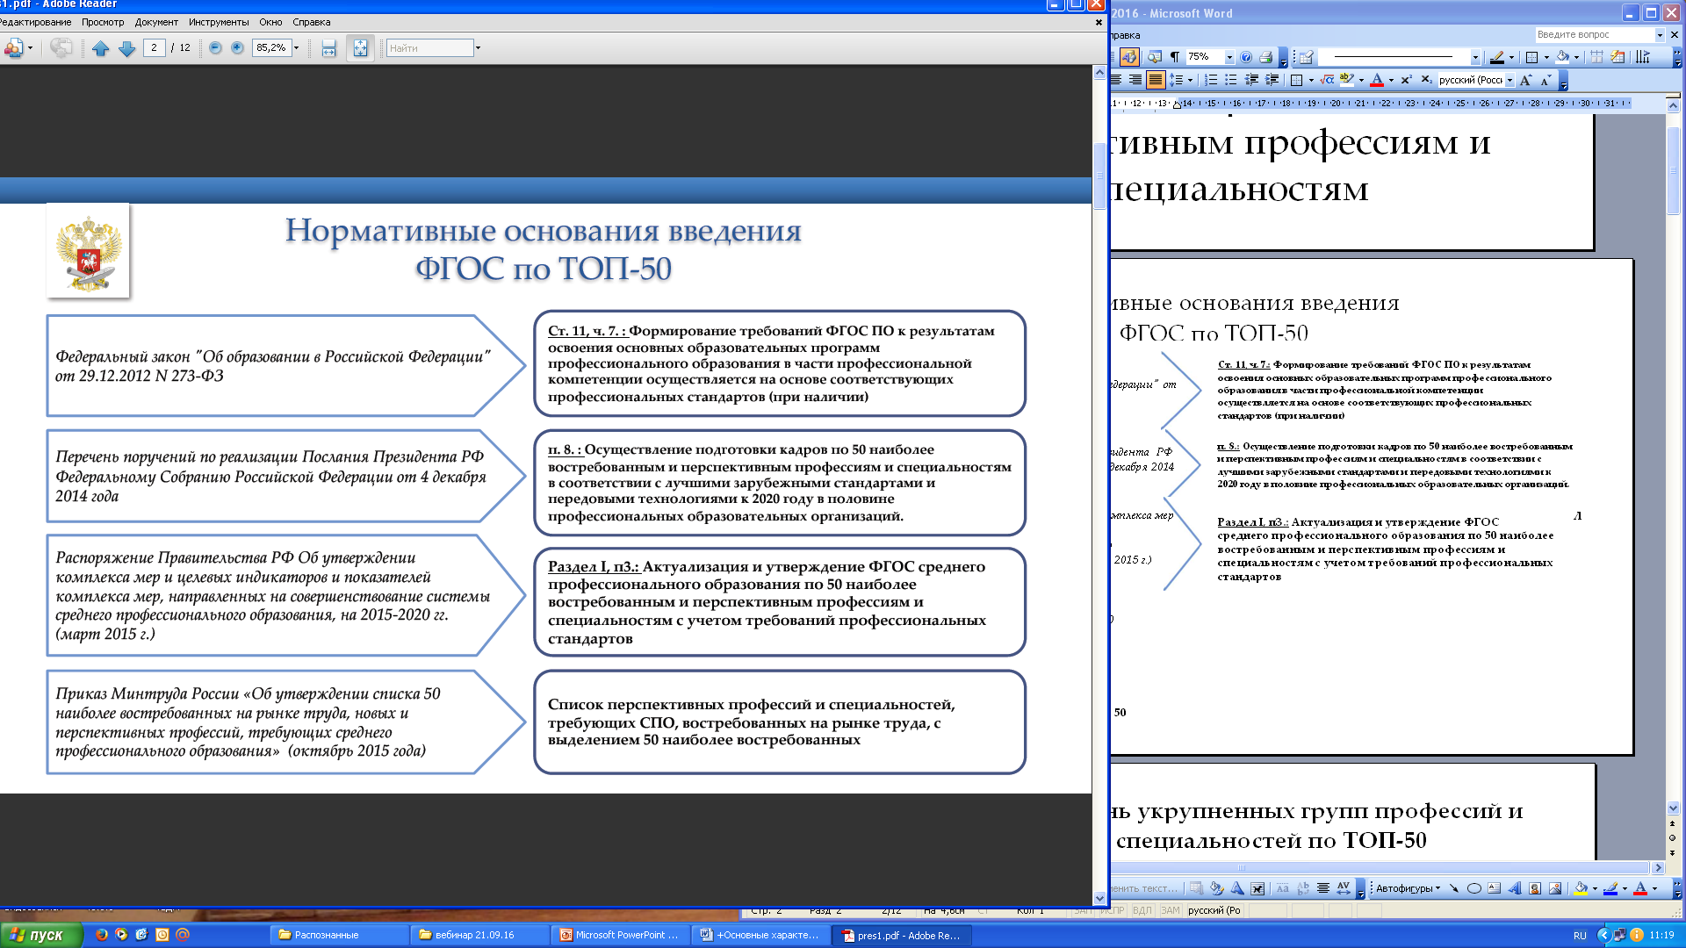
Нормативные основания введения
ФГОС по ТОП-50

Slide 3
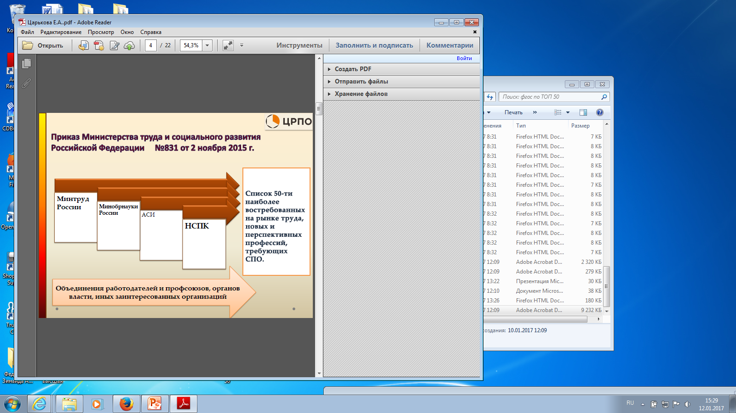

Slide 4
Цель: Обеспечение в субъектах РФ подготовку кадров по наиболее востребованным и перспективным специальностям и рабочим профессиям в соответствии с международными стандартами и передовыми технологиями
Задача 1. Определение приоритетов подготовки кадров для региональной экономики
Задача 2. Формирование плана развития системы СПО, предусматривающего обеспечение подготовки кадров по наиболее востребованным и перспективным специальностям и рабочим профессиям в соответствии с международными стандартами и передовыми технологиями на базе ведущих профессиональных образовательных организаций
Задача 3. Внедрение современных технологий подготовки кадров по наиболее востребованным и перспективным специальностям и рабочим профессиям
Задача 4. Оценка и мониторинг качества подготовки кадров по наиболее востребованным и перспективным специальностям и рабочим профессиям

Slide 5
Приоритетный проект "Образование" по направлению "Подготовка высококвалифицированных специалистов
и рабочих кадров с учетом современных стандартов и передовых технологий"
("Рабочие кадры для передовых технологий") Протокол Президиумома Совета при Президенте РФ по стратегическому развитию и приоритетным проектам от 25 октября 2016 г. № 9
РЕЗУЛЬТАТЫ ПРОЕКТА:
1. В образовательных организациях, реализующих программы среднего профессионального
образования, к 2020 году внедрены новые федеральные государственные образовательные стандарты
(далее - ФГОС СПО) по наиболее востребованным, новым и перспективным профессиям и
специальностям, соответствующие современным стандартам и передовым технологиям.
2. В образовательных организациях, внедривших новые ФГОС СПО, государственная итоговая
аттестация выпускников проводится с использованием нового инструмента оценки качества
подготовки кадров - демонстрационного экзамена.
3. Сформирована сеть образовательных организаций, реализующих программы среднего профессионального образования, в которых создана материально-техническая и учебно-методическая база для подготовки кадров в соответствии с современными стандартами и передовыми технологиями и проведения демонстрационного экзамена, включающая не менее 7 межрегиональных центров компетенций и 175 специализированных центров компетенций, аккредитованных по стандартам Ворлдскиллс Россия.

Slide 6
4. В образовательных организациях, внедривших новые ФГОС СПО, все педагогические и
руководящие работники прошли повышение квалификации по вопросам внедрения новых
образовательных стандартов среднего профессионального образования.
5. Подготовлено не менее 30 тыс. экспертов для проведения демонстрационного экзамена и
чемпионатов "Молодые профессионалы (Ворлдскиллс Россия)".
6. Прошли повышение квалификации не менее 2 800 мастеров производственного обучения.
5. Организованы, проведены и подведены итоги национальных чемпионатов по профессиональному мастерству "Молодые профессионалы" (Ворлдскиллс Россия) и чемпионатов профессионального мастерства среди молодых рабочих "Hi-tech" в 2017, 2018, 2020 годах.
6. Построен и введен в эксплуатацию выставочный комплекс для проведения мирового чемпионата по профессиональному мастерству.
7. Сформирована инфраструктура Всероссийского учебно-тренировочного центра профессионального мастерства на базе Всероссийского детского центра "Смена".
8. Проведен Мировой чемпионат по профессиональному мастерству по стандартам Ворлдскиллс в 2019 году в г. Казани.

Slide 7
Цель: Обеспечение в субъектах РФ подготовку кадров по наиболее востребованным и перспективным специальностям и рабочим профессиям в соответствии с международными стандартами и передовыми технологиями
Задача 1. Определение приоритетов подготовки кадров для региональной экономики
Задача 2. Формирование плана развития системы СПО, предусматривающего обеспечение подготовки кадров по наиболее востребованным и перспективным специальностям и рабочим профессиям в соответствии с международными стандартами и передовыми технологиями на базе ведущих профессиональных образовательных организаций
Задача 3. Внедрение современных технологий подготовки кадров по наиболее востребованным и перспективным специальностям и рабочим профессиям
Задача 4. Оценка и мониторинг качества подготовки кадров по наиболее востребованным и перспективным специальностям и рабочим профессиям

Slide 9
Основные характеристики ФГОС СПО наиболее востребованным и перспективным профессиям и специальностям

Slide 10
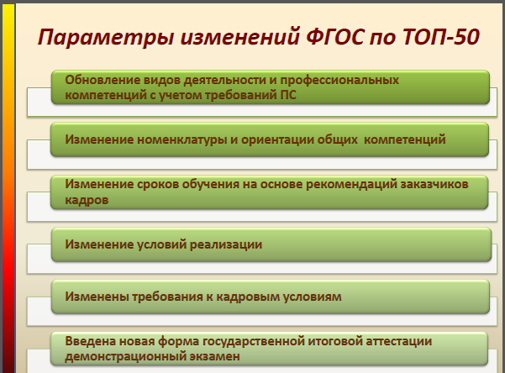

Slide 11
Появился ФГОС для специалистов с вариативным набором модулей для освоения:
Федеральный государственный образовательный стандарта среднего профессионального образования по специальности 09.02.07 Информационные системы и программирование предполагает получение различных квалификаций по ТОП-50 в зависимости от конкретного набора профессиональных модулей

Slide 12
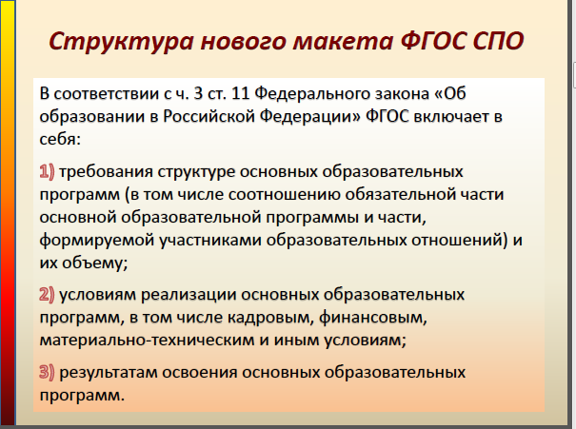

Slide 13
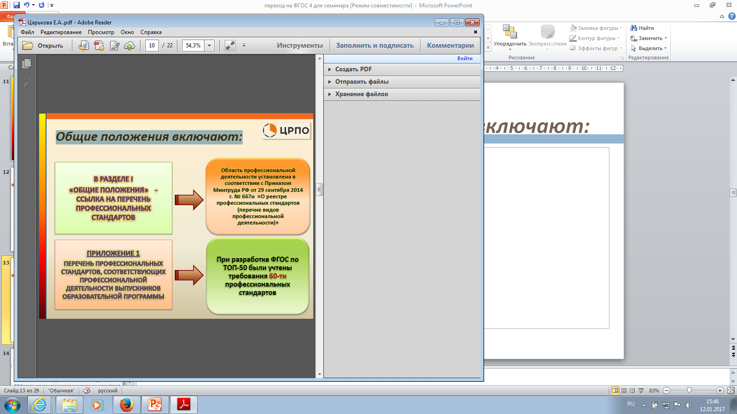
Общие положения включают:

Slide 14
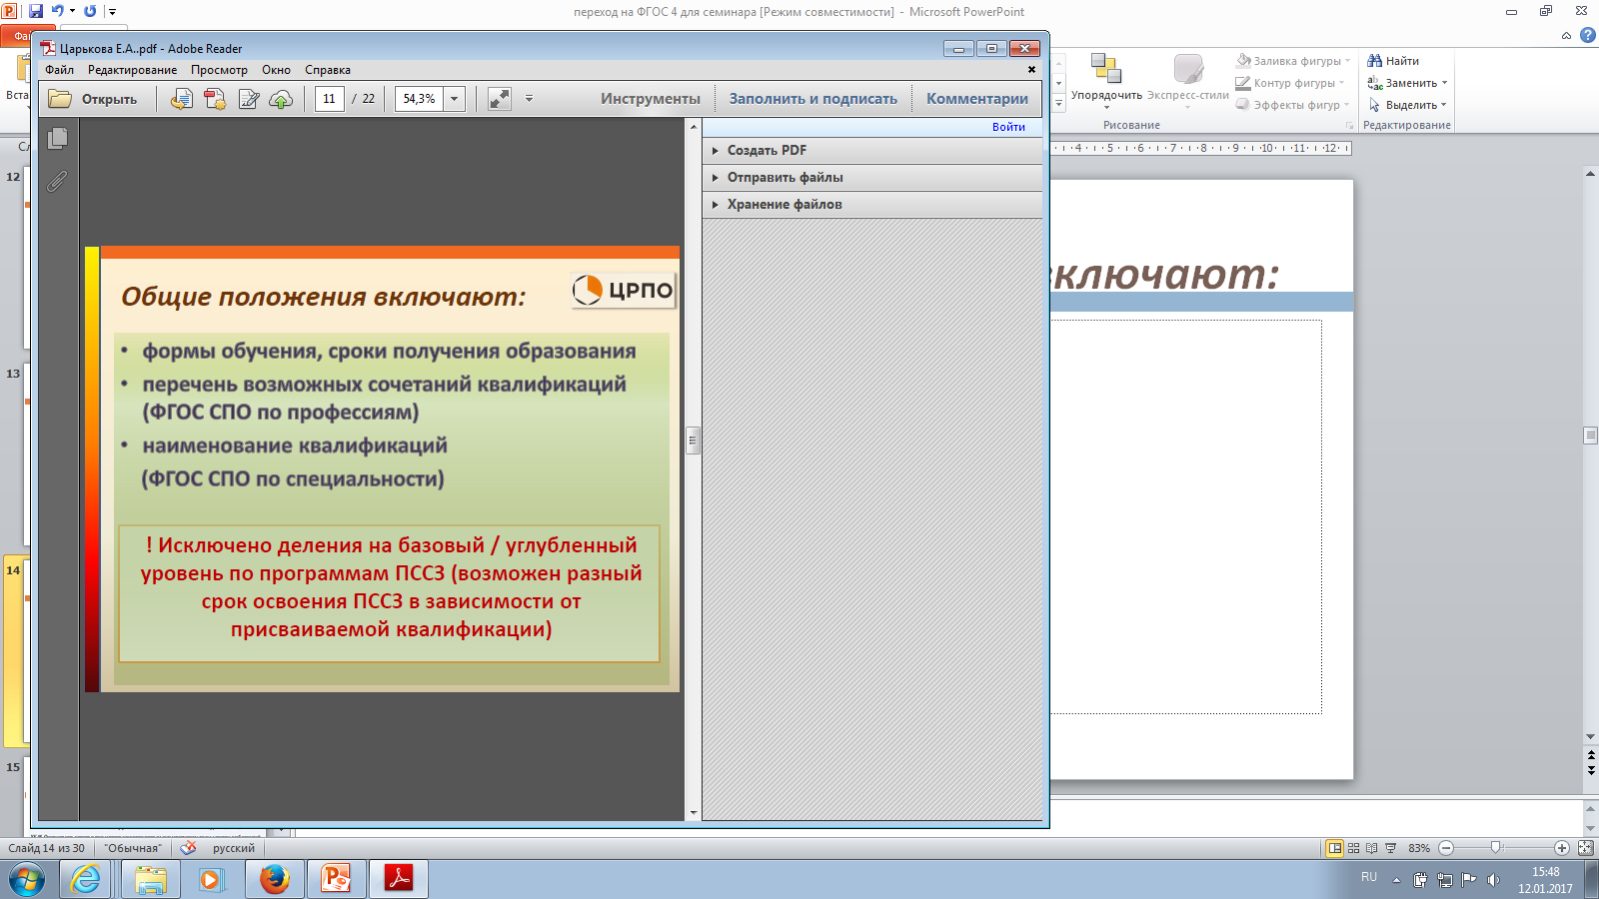
Общие положения включают:

Slide 15
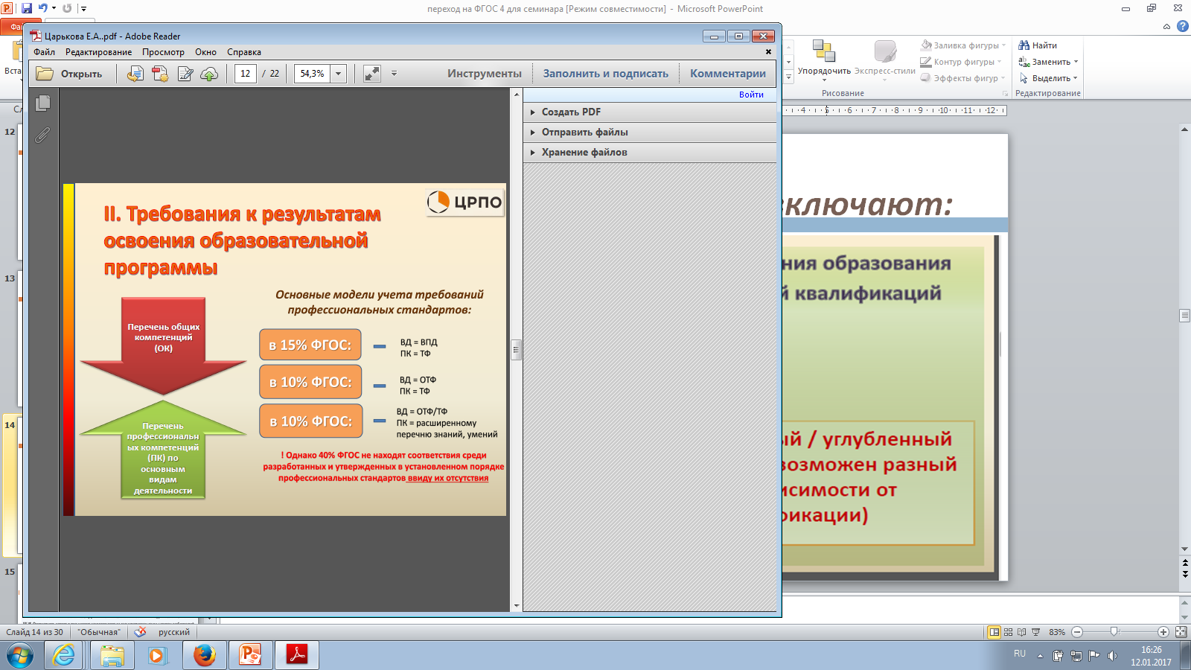
Требования к результатам освоения образовальной программа

Slide 16
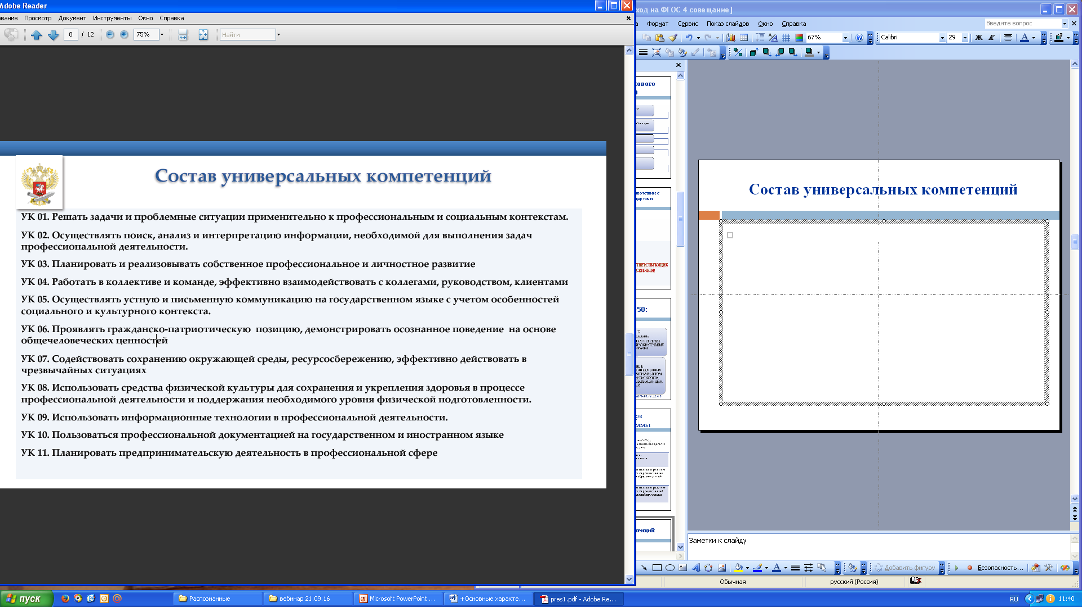
Перечень общих компетенций

Slide 17
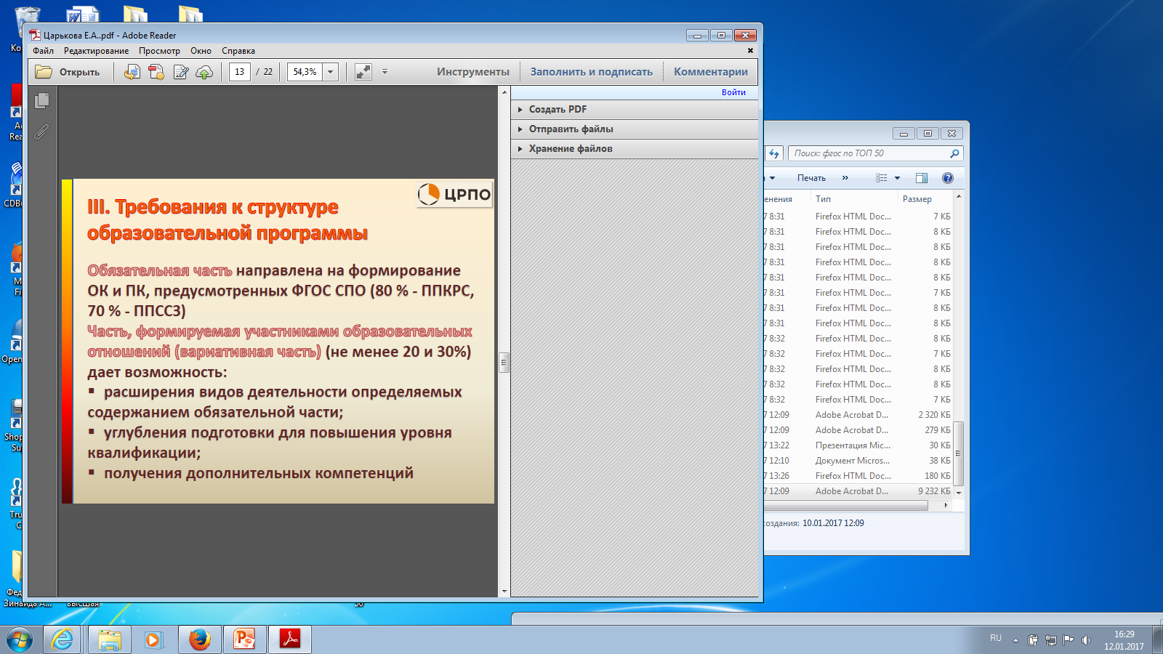
Требования к структуре образовательной программы

Slide 18
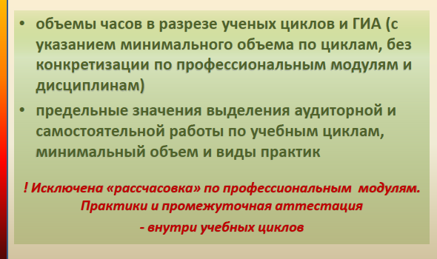
В структуре образовательной программы представлены

Slide 19
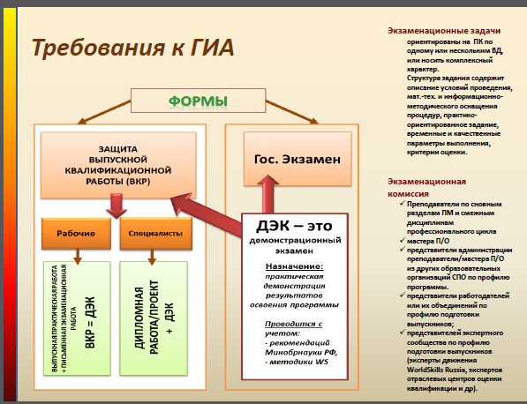

Slide 20
Основные изменения организации и проведения ГИА в соответствии с требованиями методики WorldSkills
Определение участников на основании заявлений студентов.
Дополнительно к выпускной квалификационной работе введение демонстрационного экзамена (ДЭ).
Включение в состав ГЭК сертифицированных экспертов.
Определение базовых площадок для проведения квалификационных испытаний (учебно-производственные мастерские профессиональной образовательной организации либо производственные площадки предприятий - социальных партнёров).
Формирование апелляционной комиссии из экспертов по компетенциям для решения спорных вопросов.

Slide 21
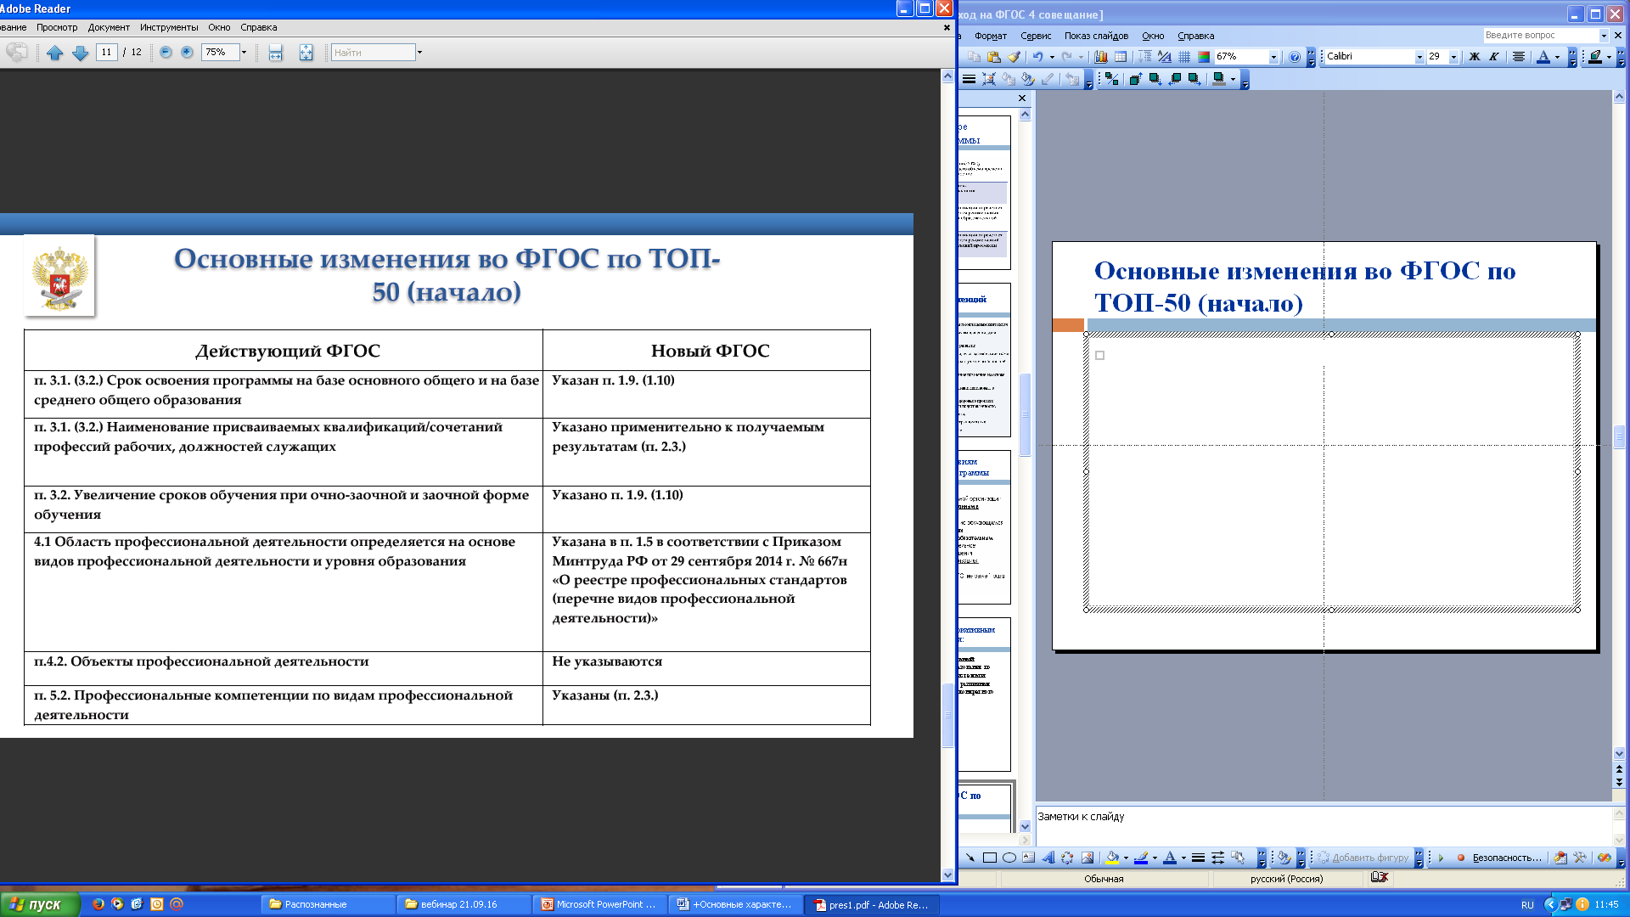
Основные изменения во ФГОС по ТОП-50

Slide 22
Особенности проведения демонстрационного экзамена:
Разработка заданий СоюзомWS ( задание разрабатывается в виде модулей, за основу берется задание финала Национального Чемпионата Worldskills Russia и дорабатывается в соответствии с требованиями ФГОС к результатам освоения ППКРС (ППССЗ).
Обеспечение м-т базы в соответствии с инфраструктурными листами, в т.ч. аккредитация.
Наличие сертифицированных экспертов не являющимися работника ПОО.
Использование шкала оценивания по балловой системы.
Особенности работы состава комиссии:
- для оценки ДЭ в состав ГЭК должно быть включено не менее 5 сертифицированных экспертов;
- сертифицированные эксперты WSR в день экзамена выступают в роли организатора на площадке - организуют квалификационные испытания, проводят измерения.
Результаты ГИА для ввода в систему CIS;

Slide 23
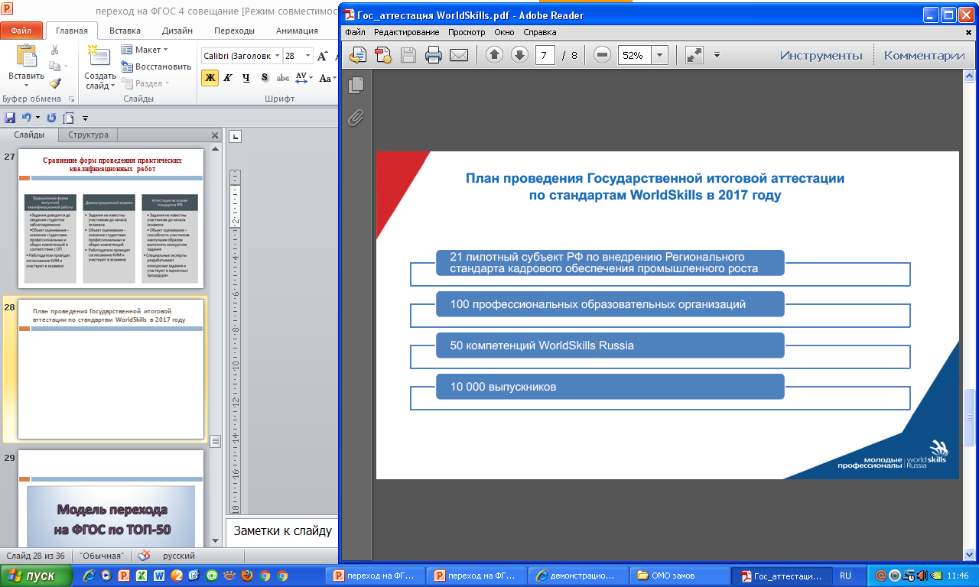
План проведения Государственной итоговой аттестации в форме демонстрационного экзамена

Slide 24
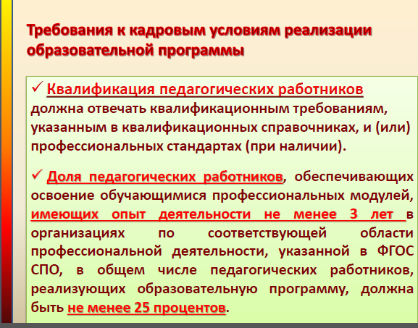

Slide 25
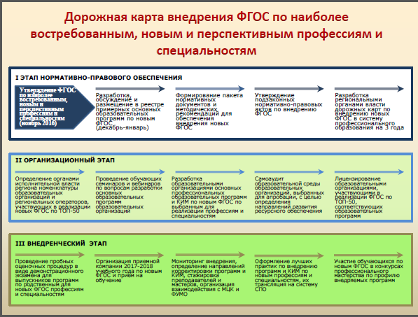

Slide 26
МОДЕЛИ АПРОБАЦИИ и УСЛОВИЯ ИХ ВЫБОРА
Модель 1. Комплексное внедрение ФГОС по ТОП-50.
Модель2. Поэтапное проектирование и апробация образовательных программ, УМК и КОС для специалистов среднего звена и наиболее востребованным и перспективным профессиям СПО.

